Slide 1
Консультация для родителей
«Профилактика нарушения зрения»

Slide 2
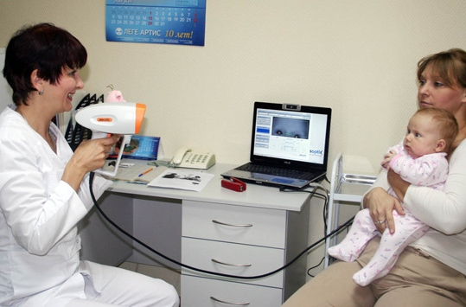
Обследование у окулиста
ежегодно,
начиная с первых месяцев жизни

Slide 3
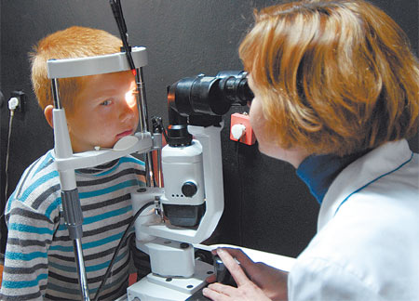

Slide 4
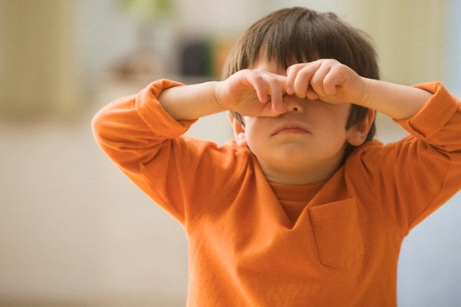
Правила гигиены
исключить натирание глаз грязными руками;

Slide 5
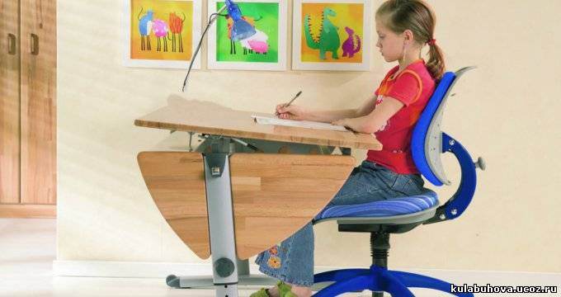
достаточное освещение рабочего мечта;
правильная посадка при чтении и письме.

Slide 6
Правила просмотра телевизора
в день можно смотреть не более
одного мультфильма;
смотреть при освещении;
ребенок должен находиться
в положении сидя;
за спинкой должна находиться удобная опора;

Slide 7
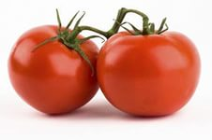
Питание
употребление продуктов, содержащих витамины А,С, Р.
(морковь, томаты, красный перец, петрушка, тыква, абрикосы, зеленый лук, яблоки, черная смородина, высушенные плоды шиповника, рябины и т.д.)

Slide 8
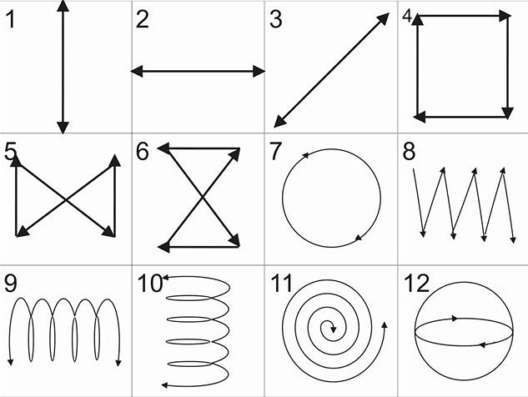
Гимнастика для глаз

Slide 9
Спасибо за внимание!

